Slide 1
异步编程
Security Level:

Slide 2
关于本章
章节目标
通过本章节的学习，掌握Rust异步编程的概念和使用，掌握异步编程方法和原理。
本章预期掌握知识点
  async/await；
  Future trait；
  Task Context；
  async/await 内部原理；
  Pin类型；
  Unpin trait；

Slide 3
目录
async/await关键字
Future trait
Context
async/await内部原理
Pin类型
Unpin trait

Slide 4
async/await-async关键字
async 关键字：
可用于修饰函数定义
可用于修饰闭包
可用于修饰代码块
// 代码示例
async fn f() { // 修饰函数定义
println!("async fn is called.");
}
fn main() {
let x = f();
}
async 函数、闭包、代码块代表的是一个“可以暂停/恢复”的执行流。一个被 async 修饰的返回 R 类型的函数，它的真实返回类型会被编译器当成
impl Future<Output=R>
在第一个例子中，函数调用 f() 并不会执行这个函数体，它只是创建了一个Future，用于在暂停的时候保存函数的局部变量。如果希望真正执行打印语句，需要调用这个 Future 的 poll 成员函数。第二个例子和第一个例子类似，都是只创建了Future，没有执行打印。
// 代码示例
fn main() {
// 该特性依然处于 unstable 状态，不属于考试内容
let x = async || { // 修饰闭包
println!("async closure is called.");
};
}
// 代码示例
fn main() {
let x = async { // 修饰代码块
println!("async block is called.");
};
}

Slide 5
async/await-await关键字
await 表达式语法：
expression.await
// 代码示例
async fn f() -> i32 {
println!("async fn is called.");
return 42;
}
async fn test() {
let x: impl Future<Output = i32> = f();
let r: i32 = x.await;
assert!(r == 42);
}
await 表达式的规则：
await表达式只能在 async 函数、闭包、语句块中使用
await左侧的表达式需要实现了 IntoFuture trait
所有满足 Future trait 的类型都自动实现了 IntoFuture
在 async 上下文中，await 代表一个可能 “暂停/恢复”的点。
f 是 async 函数，所以 f() 调用后的结果 x 不再是简单的 i32 类型，而是一个实现了 Future<Output=i32> 的匿名类型。
对于这种类型，我们可以用于 await 表达式，await 之后的类型是 Output 的类型，即 i32.

Slide 6
Future trait-概念
Future trait：
是Rust中对“异步执行流”的统一抽象
// 代码示例
pub trait Future {
type Output;
fn poll(self: Pin<&mut Self>,
cx: &mut Context<'_>)
-> Poll<Self::Output>;
}
Future trait 的定义如右边所示。
// 代码示例
pub enum Poll<T> {
Ready(T),
Pending,
}
Future trait 的核心是 poll 函数：
参数中的Pin类型可暂时忽略，将self当成 &mut Self 类型看待即可，后面会解释为什么需要Pin。参数中的 Context 类型是用于通知调度器恢复执行的，后续会解释。
这个函数的返回类型是 enum Poll 类型，它很像 Option<T> 类型，有两个状态：Pending状态、Ready状态。
我们需要一个“执行器”，去调用 Future 的 poll 函数，如果它返回 Pending，说明还没执行结束，需要等待时机下次继续调用；如果它返回了 Ready，说明执行结束了，执行结果就是这个 enum 的关联值。

Slide 7
Future trait-自定义Future类型
假设我们想定义这样的一个 Future：
第一次返回的是 Pending，第二次返回 Ready。（一般情况下，我们可以假定执行器在得到 Ready 返回值之后，不会再去执行 Future 的 poll 函数。）
从这个需求描述可知，我们需要一个类型，可以保存 bool 状态，这个类型需要实现 Future trait，在 poll 函数中需要修改它的状态。假设不考虑 Waker 唤醒机制，调度器总是会循环调用这个 Future 的 poll 函数的话，它的实现如右所示。
// 代码示例
struct Flip(bool);
impl Flip {
fn new() -> Self {
Flip(false)
}
}
impl Future for Flip {
type Output = ();
fn poll(mut self: Pin<&mut Self>, _cx: &mut Context<'_>) -> Poll<Self::Output> {
self.as_mut().0 = !self.0;
if self.0 {
return Poll::Pending; // 第一次调用poll返回Pending
} else {
return Poll::Ready(()); // 第二次调用poll返回Ready
}
}
}

Slide 8
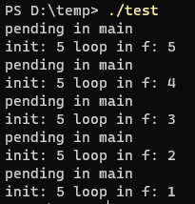
Future trait-执行 Future
任何表达式，只要它的类型实现了 Future trait，就可以用 await 关键字调用。await 表达式的类型为 Future::Output 类型。
async 修饰的函数，返回类型自动变成了一个实现了 Future trait 的匿名类型。
要执行真正的业务逻辑，就必须执行这个匿名类型的 poll 成员函数。
// 代码示例
async fn f(count: i32) {
let mut c = count;
while c > 0 {
Flip::new().await;
println!("init: {} loop in f: {}", count, c);
c = c - 1;
}
}
fn main() {
// WARNING: 这个 Context 暂时用不上，随便初始化
let mut context: Context = unsafe { MaybeUninit::zeroed().assume_init() };
let count: i32 = 5;
let mut p = Box::pin(f(count));
loop {
match p.as_mut().poll(&mut context) {
Poll::Ready(_) => break,
Poll::Pending => println!("pending in main"),
}
}
}
Notes:
在右边这个示例中，我们把 Flip 这个 Future 放到另外一个函数 f 中调用。执行 Future 需要 await 关键字，而调用这个 Future 的函数 f 也需要变成 async 函数。
既然 f 是 async 函数，那么 f(count) 这个函数调用，就不再是执行函数体的内容，它实际上是返回了一个实现了 Future trait 的匿名类型。
要执行真正的业务逻辑，就必须执行这个匿名类型的 poll 成员函数。因此在 main 函数中准备了 poll 函数需要的参数：Pin类型包装起来的 self 参数，以及 Context 参数。这两个类型的用处后面再细讲。
准备好了参数，接下来就可以调用 poll 函数了。
从执行结果可见：f 函数每轮循环执行到 Flip::new().await 的时候都会暂停，返回到 main 函数中；第二次再执行 poll 的时候才会继续执行。

Slide 9
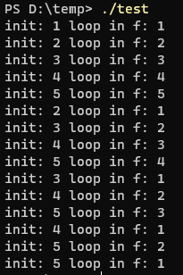
Future trait-多个 Future 交替执行
上页的例子可以看到，一个 async 函数可以在 await 表达式的地方“暂停执行”，下次执行的时候能从上次退出的地方“继续执行”，而且上次的局部变量的值还能继续保持。
基于以上特点，可以实现多个 async 函数 的“协作式调度”功能。
// 代码示例
fn main() {
// WARNING: 这个 Context 暂时用不上，随便初始化
let mut context: Context = unsafe { MaybeUninit::zeroed().assume_init() };
let mut tasks = VecDeque::with_capacity(5);
for count in 1..6 {
let t = Box::pin(f(count));
tasks.push_back(t);
}
while let Some(mut p) = tasks.pop_front() {
match p.as_mut().poll(&mut context) {
Poll::Ready(_) => continue,
Poll::Pending => tasks.push_back(p),
}
}
}
Notes:
async 函数的这个特性，可以让我们实现在一个单线程中，并发执行多个 async 函数。我们可以让每个 async 函数都执行一小段就暂停，让另外一个 async 函数继续。
从代码组织上，是以每个 async 函数为单位的，但从执行流程上，可以做到多个 async 函数交替执行的效果。

Slide 10
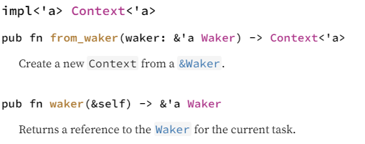


Task Context-概念与用法
任务主动通知调度器恢复执行的机制。
Context 类型是定义 Future::poll 函数时候用到的参数类型。这个类型只有两个成员函数：
from_waker 是创建一个 Context，是给执行器使用的；
waker 是获得一个 Waker 类型，是在 poll 函数体中使用的；
一般来说，Waker 是由执行器创建出来，包装到 Context 里面，传递给 Future::poll 函数使用的。使用方式为：
在 poll 函数中，如果需要返回 Pending 状态，那么在返回之前，先把 Waker 保存到某个地方。比如在某个事件被触发的时候，就调用这个保存好的 Waker 的 wake_by_ref 函数。调度器就会把对应的这个 Future 拿出来执行 poll 函数。
Notes:
在上页的例子中，执行器是按顺序不断调用多个 Future 的。但在实际使用场景中，比如异步IO场景，我们不希望由执行器不断尝试调用 poll 查看结果是不是 Pending，而是用一个主动通知的机制，使得执行器只在有必要的时候调用 poll 函数。而 Context 这个参数，就是为此准备的。

Slide 11
Task Context-概念与用法
下面是一个简单的例子，它演示了如何使用Context和Waker来唤醒一个异步任务：
use std::task::{Context, Poll, Waker};
use std::future::Future;
use std::pin::Pin;
static Registry: Mutex<HashMap<EventId, Waker>> = ...;
struct MyFuture { ... }
impl Future for MyFuture {
type Output = ();
fn poll(self: Pin<&mut Self>, cx: &mut Context<'_>) -> Poll<Self::Output> {
if need_to_wait_for_event {
//将waker保存到某个地方，等待将来条件成熟的时候用它唤醒当前任务
let waker = cx.waker().clone();
Registry.lock().add(event_listened, waker);
return Poll::Pending;
} else {
//直接执行业务逻辑，并返回Ready
return Poll::Ready(());
}
}
}
// 监听事件的组件会在 EventId 被触发的时候，去 Registry 里面查找对应的 Waker，并调用 wake_by_ref()，通过这个函数调度器就知道对应的任务需要被唤醒执行了
示例中，定义了MyFuture结构体，它实现了Future trait。
在poll方法中，首先检查是否有必要阻塞。如果条件已经满足，可以直接执行，则返回Ready。否则，使用传入的Context对象来获取当前任务的Waker对象，并将其存储在某个地方，返回Pending。
等将来条件成熟的时候，事件监听器可以根据前面保存的Waker，调用 wake_by_ref() 函数，这样调度器就知道对应的任务需要被唤醒执行了。调度器就会把这个 Future 重新拿来执行 poll 函数。

Slide 12
async/await 内部原理
// 代码示例
// async 函数
async fn f() -> ReturnTy {
<body>
}
// 解糖为
fn f() -> impl Future<ReturnTy> {
from_generator(move |_task_context| -> ReturnTy {
<body>
})
}
async 函数的签名，在编译器内部被这样解糖：
// 伪代码示例
match operand.into_future() {
mut pinned => loop {
let mut pin = unsafe { Pin::new_unchecked(&mut pinned) };
match Future::poll(Pin::as_mut(&mut pin), &mut current_context) {
Poll::Ready(r) => break r,
Poll::Pending => yield Poll::Pending,
}
},
}
在 <body> 中的operand.await 表达式基本会被编译器翻译成右边这个样子。
其中 yield 关键字代表，这个函数在执行到这里的时候直接返回 Poll::Pending，下次恢复执行的时候，会从这里继续。

Slide 13
async/await 内部原理-yield 解糖
yield 关键字和 generator 特性还没稳定，因此这部分不是考点。
但它是目前 async/await 底层实现的基础，理解 yield 的机制，有助于用于理解 async/await 的原理。
// 代码示例
impl Generator for FibGen {
type Yield = i32; type Return = ();
fn resume(mut self: Pin<&mut Self>, resume: ())
-> GeneratorState<i32, ()> {
use std::mem;
match mem::replace(&mut *self, FibGen::Done) {
FibGen::Start => {
let x = 1;
let y = 1;
*self = FibGen::YieldPoint1 { x, y };
return GeneratorState::Yielded(x); // 设置状态并return
}
FibGen::YieldPoint1 { mut x, mut y } => {
let add = x + y;
x = y;
y = add;
*self = FibGen::YieldPoint1 { x, y };
return GeneratorState::Yielded(x); // 设置状态并return
}
FibGen::Done => {
return GeneratorState::Completed;
panic!("generator resumed after completion")
}
}
}
}
// 代码示例
let mut fibonacci = || {
let mut x = 1;
let mut y = 1;
loop {
yield x; // yield 关键字被解糖为右图
let add = x + y;
x = y;
y = add;
}
};
// 代码示例
enum FibGen {
Start,
YieldPoint1 { x: i32, y: i32 },
Done,
}

Slide 14
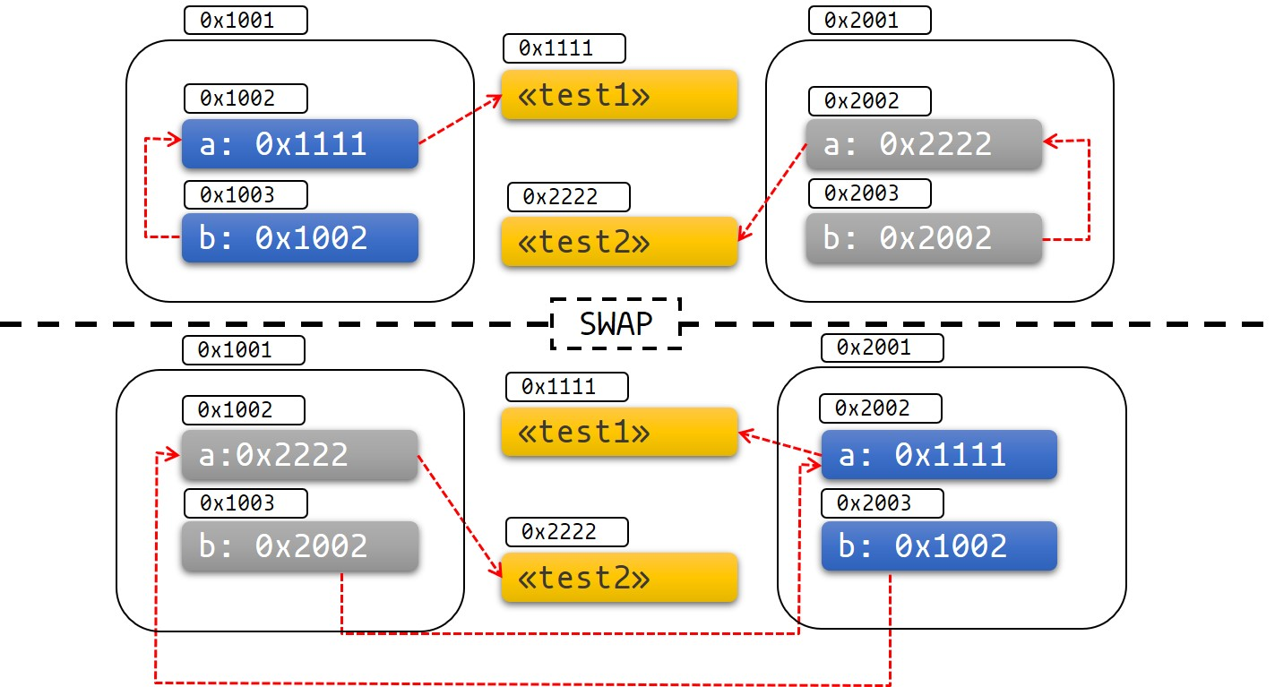
Pin-自引用类型
自引用类型指的是一个对象中，存在一个借用或者指针，指向本对象。那么这个对象就属于自引用类型。
自引用类型的变量，有一个重要的限制，那就是这个变量不可“移动”。一旦这个变量发生了移动，那么内部的引用的值就成了“野指针”。
右下图中，x和y都是同类型的“自引用”变量。现在假设我们用 std::mem::swap 交换这两个变量的值，我们就会看到它们各自内部的引用都指向了错误的地方。
根据前述async/await解糖方案可以看出，编译器很容易为 async 函数生成“自引用”对象。
// 伪代码示例（一般Rust代码是编译错误，但是编译器自动生成的Future可能产生这种现象）
// 如果 self.b 指向的是 self.a，那么就形成了“自引用”
struct SelfReferential<'a> {
a: Test,
b: &'a Test,
}
fn main() {
let mut x = SelfReferential { ... };
let mut y = SelfReferential { ... };
swap(&mut x, &mut y);
}

Slide 15
Pin-move、drop与box
标准库中的 std::pin::Pin 类型就是为了保证一个对象不能被“移动” 。（除非它实现了 UnPin）
Pin<P>的使用方式为：参数 P 是一个引用或者指针类型。对于 struct S，不能用 Pin<S>。以下这些使用方式都是可以的：
一般情况下，用户无法从 Pin<Pointer<S>> 类型中获取到 &mut S 型指针。
// 代码示例
impl<P: Deref> Deref for Pin<P> {
type Target = P::Target;
fn deref(&self) -> &P::Target {
Pin::get_ref(Pin::as_ref(self))
}
}
// 代码示例
impl<P: DerefMut<Target: Unpin>> DerefMut for Pin<P> {
fn deref_mut(&mut self) -> &mut P::Target {
Pin::get_mut(Pin::as_mut(self))
}
}
Pin<&S>
Pin<&mut S>
Pin<Box<S>>
Pin<Rc<S>>
注意：因为 Drop trait 中的 fn drop 的签名是 &mut self 类型，如果这个类型本身不能被随意移动，那么在实现 drop 函数的时候，要自觉保证这一点。在这种情况下，使用 swap/replace 或者直接解引用赋值都可能导致这个对象被移动，但编译器无法报错，需要程序员自己保证。

Slide 16
UnPin trait
有些类型，内部不包含“自引用类型”，它们是可以随意移动的。而只有“自引用类型”才会关心它自己有没有被移动。
为了区分这两种情况，Rust 用一个 auto trait UnPin 对类型做标记。基础类型（bool, i32, String）等都实现了 UnPin；编译器生成的匿名 Future 类型都满足 !UnPin。
对于 T: UnPin 的情况，Pin<P> 的能力和 P 是一样的；对于 T: !UnPin 的情况，Pin<P> 是无法获取 &mut T 型借用的。
// 代码示例
impl<P: Deref<Target: Unpin>> Pin<P> {
pub const fn new(pointer: P) -> Pin<P> {
// SAFETY: the value pointed to is `Unpin`,
// and so has no requirements around pinning.
unsafe { Pin::new_unchecked(pointer) }
}
}
// 代码示例
impl<P: DerefMut<Target: Unpin>> DerefMut for Pin<P> {
fn deref_mut(&mut self) -> &mut P::Target {
Pin::get_mut(Pin::as_mut(self))
}
}

Slide 17
本章小结
学完本章，希望可以：
  掌握Rust的异步编程的原理；
  掌握 async/await 关键字的意义；
  掌握 Future trait 的含义；
  掌握 Context / Waker 的作用；
  掌握 Pin 类型的作用；

